Slide 1
3. ENFERMEDADES DIGESTIVAS Y ENDOCRINO-METABÓLICAS
[GI/IMIB/C003/2011] CIRUGÍA DIGESTIVA, ENDOCRINA Y TRASPLANTE DE ÓRGANOS ABDOMINALES
Pablo Pelegrín (laboratorio de Inflamación Molecular)
Señales de Peligro e Inflamasomas:
traslación clínica a patología humana
Estudio molecular de las rutas de activación de inflamasomas
Empleo de inflamasomas como nuevos biomarcadores para enfermedades inflamatorias y degenerativas
Búsqueda y validación de nuevos fármacos

Slide 2
3. ENFERMEDADES DIGESTIVAS Y ENDOCRINO-METABÓLICAS
[GI/IMIB/C003/2011] CIRUGÍA DIGESTIVA, ENDOCRINA Y TRASPLANTE DE ÓRGANOS ABDOMINALES
Pablo Pelegrín (laboratorio de Inflamación Molecular)
Regulation of inflammatory response by extracellular ATP and P2X7 receptor signalling: through and beyond the inflammasome
European Research Council – Consolidator Grant
1.794.948 EUR (2014-2019)
2. Pathophysiological implication of NLRP3 and P2X7 receptor on severe sepsis
Instituto Salud Carlos III – Proyecto FIS
137.032 EUR (2014-2016)
3. Purinergic signalling and function of P2X7 receptor during tissue rejection
Instituto Salud Carlos III – Proyecto FIS
169.400 EUR (2010-2012)
Notes:
- 4 contratos competitivos de RRHH 2 SB, 1 RH, 1 JdC, por un total de mas de 250.000EUR
- IP de un EMER, Fundación Séneca y VicePresidente Acción COST (mas de 500.000 EUR)
Nivel de traslación:
Búsqueda de nuevas dianas terapéuticas para procesos inflamatorios estériles, que no dependen de infecciones
Niveles de P2X7 en monocitos de pacientes sépticos se asocia a la mortalidad temprana de estos pacientes, sin que otro marcador predictivo/inflamatorio sea predictivo
ATP se produce como señal de peligro de forma temprana en los trasplantes alogénicos y activa a P2X7/inflamasoma NLRP3 para crear un ambiente proinflamatorio sobre la que desarrollarse una respuesta inmune de rechazo

Slide 3
3. ENFERMEDADES DIGESTIVAS Y ENDOCRINO-METABÓLICAS
[GI/IMIB/C003/2011] CIRUGÍA DIGESTIVA, ENDOCRINA Y TRASPLANTE DE ÓRGANOS ABDOMINALES
Pablo Pelegrín (laboratorio de Inflamación Molecular)
The NLRP3 inflammasome is released as a particulate danger signal that amplifies the inflammatory response. Nature Immunology. 2014 (IF: 23.9)
Cell volume regulation modulates NLRP3 inflammasome activation. Immunity. 2012 (IF: 21.5)
Inflammasome-dependent IL-1β release depends upon membrane permeabilisation. Cell Death & Differentiation. 2016 (IF: 8.2)
Índice H = 25
Notes:
Último firmante (senior) de correspondencia. Firma con otros miembros de mi grupo en todos los artículos, prinicipalmente en primera posición. Investigación realiazada en su mayoría con financiación obtenida por el grupo y gestionada por el IMIB. Todos D1. NRI IF 35
Inflammasomas circulantes como nuevos biomarcadores de enfermedad – sindromes autoinflamatorios sistémicos
Inbalances osmóticos activan al sistema inmunitario innato, explicación al uso de terapias hipertónicas en clínica (resucitación salina en sepsis, o edema cerebral)
Descubrimiento de nuevos compuestos que inhiben la liberación de citoquinas proinflamatorias

Slide 4
3. ENFERMEDADES DIGESTIVAS Y ENDOCRINO-METABÓLICAS
[GI/IMIB/C003/2011] CIRUGÍA DIGESTIVA, ENDOCRINA Y TRASPLANTE DE ÓRGANOS ABDOMINALES
Pablo Pelegrín (laboratorio de Inflamación Molecular)
Portada
Nat Immunol
Nat Rev Immunol
The Scientist
Premio Biogen
100 citas
The NLRP3 inflammasome is released as a particulate danger signal that amplifies the inflammatory response. Nature Immunology. 2014 (IF: 23.9)
Cell volume regulation modulates NLRP3 inflammasome activation. Immunity. 2012 (IF: 21.5)
Inflammasome-dependent IL-1β release depends upon membrane permeabilisation. Cell Death & Differentiation. 2016 (IF: 8.2)
Faculty1000
Nat Rev Immunol
Daily Express
Índice H = 25
Notes:
Último firmante (senior) de correspondencia. Firma con otros miembros de mi grupo en todos los artículos, prinicipalmente en primera posición. Investigación realiazada en su mayoría con financiación obtenida por el grupo y gestionada por el IMIB. Todos D1. NRI IF 35
Inflammasomas circulantes como nuevos biomarcadores de enfermedad – sindromes autoinflamatorios sistémicos
Inbalances osmóticos activan al sistema inmunitario innato, explicación al uso de terapias hipertónicas en clínica (resucitación salina en sepsis, o edema cerebral)
Descubrimiento de nuevos compuestos que inhiben la liberación de citoquinas proinflamatorias

Slide 5
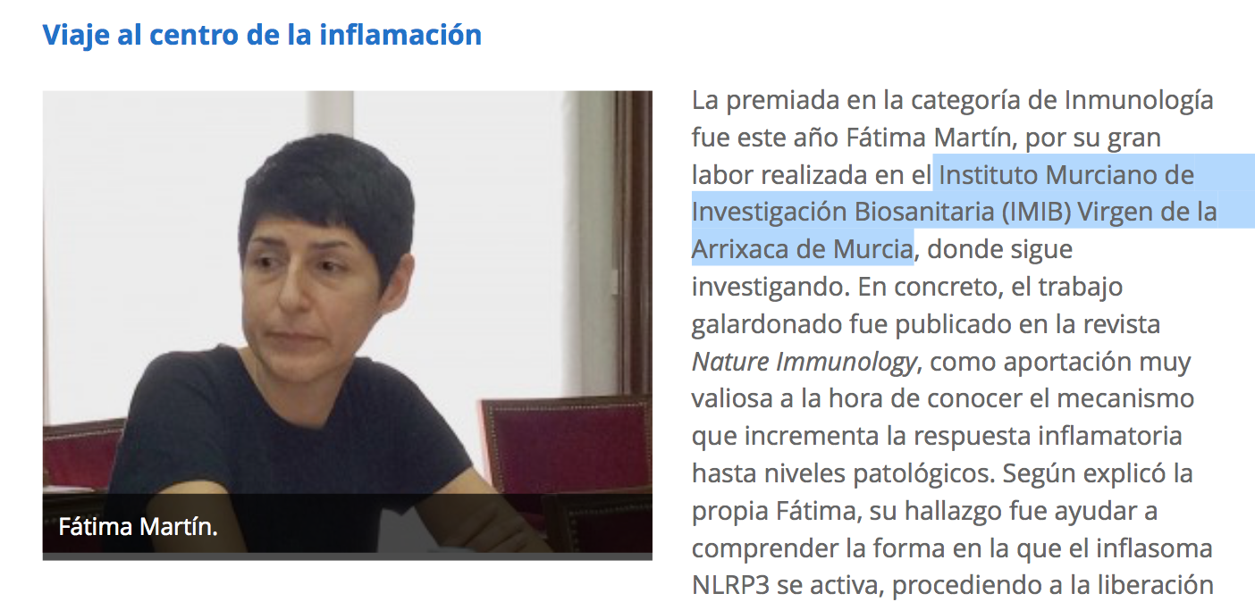
3. ENFERMEDADES DIGESTIVAS Y ENDOCRINO-METABÓLICAS
[GI/IMIB/C003/2011] CIRUGÍA DIGESTIVA, ENDOCRINA Y TRASPLANTE DE ÓRGANOS ABDOMINALES
Pablo Pelegrín (laboratorio de Inflamación Molecular)
Portada
Nat Immunol
Nat Rev Immunol
The Scientist
Premio Biogen
70 citas
The NLRP3 inflammasome is released as a particulate danger signal that amplifies the inflammatory response. Nature Immunology. 2014 (IF: 23.9)
Cell volume regulation modulates NLRP3 inflammasome activation. Immunity. 2012 (IF: 21.5)
Inflammasome-dependent IL-1β release depends upon membrane permeabilisation. Cell Death & Differentiation. 2016 (IF: 8.2)
Faculty1000
Nat Rev Immunol
Daily Express
Índice H = 25
Notes:
Último firmante (senior) de correspondencia. Firma con otros miembros de mi grupo en todos los artículos, prinicipalmente en primera posición. Investigación realiazada en su mayoría con financiación obtenida por el grupo y gestionada por el IMIB. Todos D1. NRI IF 35
Inflammasomas circulantes como nuevos biomarcadores de enfermedad – sindromes autoinflamatorios sistémicos
Inbalances osmóticos activan al sistema inmunitario innato, explicación al uso de terapias hipertónicas en clínica (resucitación salina en sepsis, o edema cerebral)
Descubrimiento de nuevos compuestos que inhiben la liberación de citoquinas proinflamatorias

